Slide 1



KHOA HỌC 4

Slide 2


KHỞI ĐỘNG

Slide 3

Không khí gồm các thành phần là:
Ô-xi, ni-tơ, các-bô-níc, hơi nước, khói, bụi, vi khuẩn,...
Khí ô-xi, ni-tơ và hơi nước.
C. Các-bô-níc, bụi, vi khuẩn.
30s
27s
3s
24s
6s
21s
9s
18s
12s
15s

Slide 4
Không khí gồm các thành phần là:
Ô-xi, ni-tơ, các-bô-níc, hơi nước, khói, bụi, vi khuẩn,...
Khí ô-xi, ni-tơ và hơi nước.
C. Các-bô-níc, bụi, vi khuẩn.
30s
A
27s
3s
24s
6s
21s
9s
18s
12s
15s

Slide 5
Thứ tư ngày ….. Tháng 1 năm 2022
Khoa học
Không khí cần cho sự cháy

Slide 6
MỤC TIÊU
+ Biết không khí cần để duy trì sự cháy.
.
+ Nêu được ứng dụng thực tế liên quan đến vai trò của không khí đối với sự cháy: thổi bếp lửa cho lửa cháy to hơn, dập tắt lửa khi có hoả hoạn, ...
+ Làm thí nghiệm để chứng tỏ:
Càng có nhiều không khí thì càng có nhiều ô- xi để duy trì sự cháy được lâu hơn.
Muốn sự cháy diễn ra liên tục thì không khí phải được lưu thông.

Slide 7
KHÁM PHÁ

Slide 8


HOẠT ĐỘNG 1
Vai trò của ô - xy đối với sự cháy

Slide 9
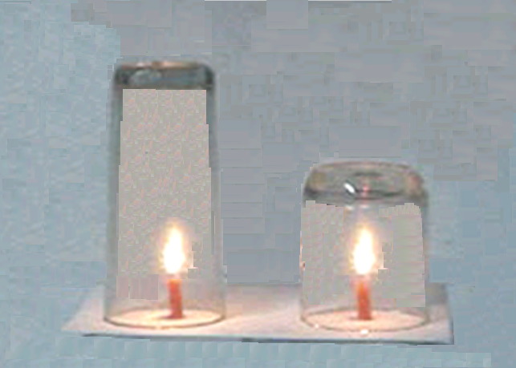
Thí nghiệm 1: Dùng hai cây nến như nhau và hai ly thuỷ tinh không bằng nhau: một ly nhỏ và một ly to. Úp đồng thời hai ly thuỷ tinh vào hai ngọn nến đang cháy.
Câu hỏi: Các em hãy dự đoán xem cây nến trong ly nào sẽ cháy lâu hơn?

Slide 10
Kết quả:
Kích thước ly thuỷ tinh | Thời gian nến cháy | Giải thích
1. Ly to
2. Ly nhỏ
Cháy lâu hơn
- Vì lượng không khí ở trong ly nhiều hơn nên lượng ô-xy nhiều hơn.
Tắt nhanh hơn
- Vì lượng không khí ở trọng ly ít hơn nên lượng ô-xy ít hơn.

Slide 11
* Kết luận:
Không khí cần cho sự cháy. Càng có nhiều không khí thì càng có nhiều ô-xi để duy trì sự cháy.

Slide 12
HOẠT ĐỘNG 2
Cách duy trì sự cháy

Slide 13
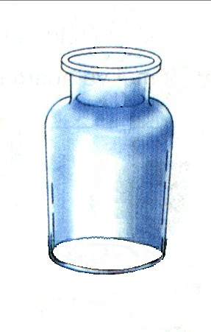


Thí nghiệm 2: Dùng một lọ thủy tinh không có đáy úp vào cây nến gắn trên đế kín.

Slide 14
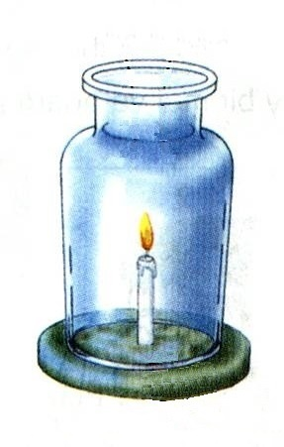
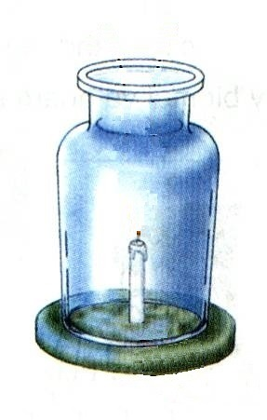
Thí nghiệm 2: Dùng một lọ thủy tinh không có đáy úp vào cây nến gắn trên đế kín.
Quan sát hiện tượng gì xảy ra!
Ngọn nến tắt sau một khoảng thời gian ngắn.

Slide 15
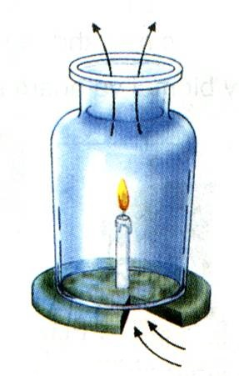
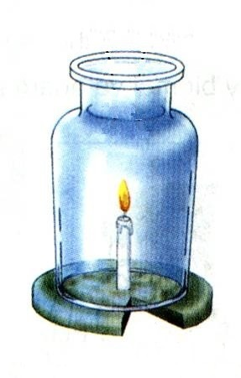
Thí nghiệm 2: Thay đế kín bằng một đế không kín. Làm lại thí nghiệm. Quan sát hiện tượng gì xảy ra!
Khí ni-tơ và khí các-bô-nic nóng lên bay lên cao.
Không khí ở ngoài tràn vào, tiếp tục cung cấp ô-xi để duy trì ngọn lửa.
Ngọn nến không bị tắt.

Slide 16
Câu hỏi: Để duy trì sự cháy ta cần làm gì?

Slide 17
* Kết luận:
- Cần liên tục cung cấp không khí có chứa ô-xi để sự cháy được tiếp tục. Càng có nhiều không khí thì càng có nhiều ô-xi và sự cháy sẽ tiếp diễn lâu hơn.
- Nitơ trong không khí không duy trì sự cháy nhưng nó giữ cho sự cháy không diễn ra quá mạnh, quá nhanh.

Slide 18
HOẠT ĐỘNG 3
Ứng dụng trong cuộc sống

Slide 19
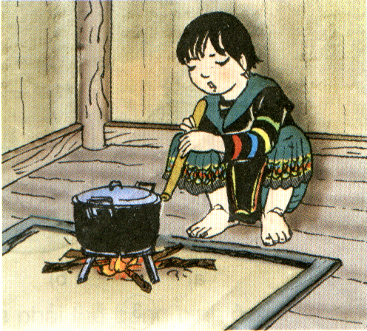
Câu hỏi: - Bạn nhỏ đang làm gì?
- Bạn làm như vậy để làm gì?

Slide 20
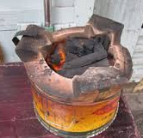
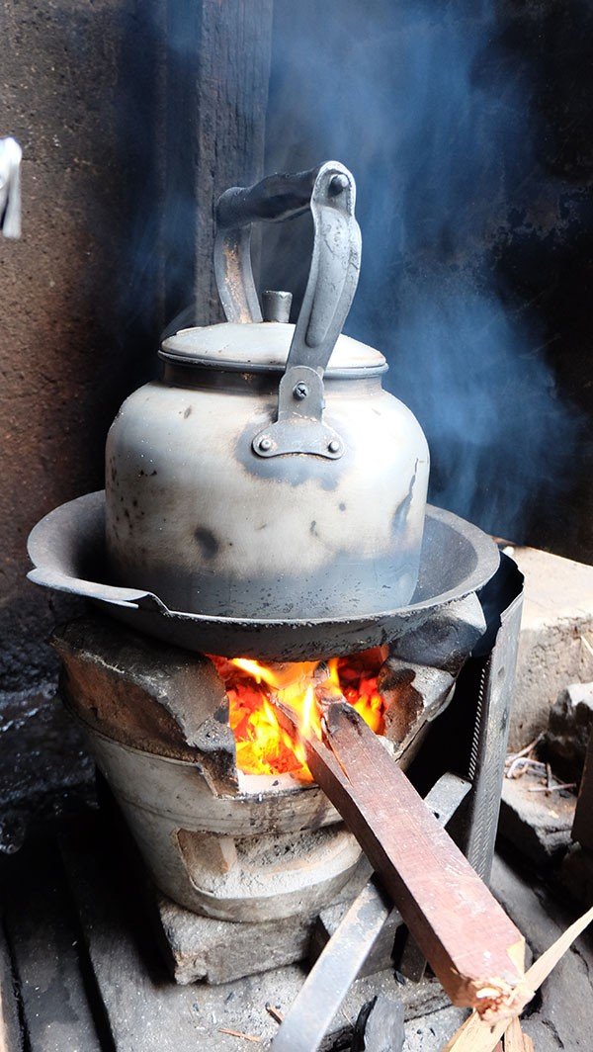
Câu hỏi: Làm thế nào để ngọn lửa ở bếp than hay bếp củi không bị tắt ?
(Khơi thông bếp)

Slide 21
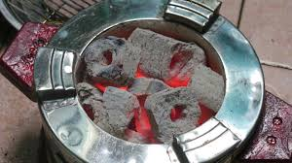
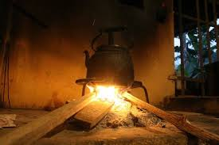
Câu hỏi: Muốn dập lửa ở bếp than hay bếp củi ta làm sao ?
(Lấy than để vào trong nồi đất và đậy lại. Dùng tro bếp để phủ kín lên ngọn lửa. )

Slide 22
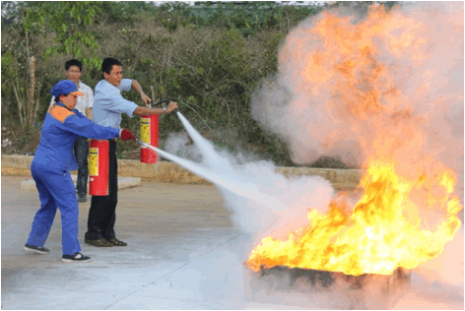
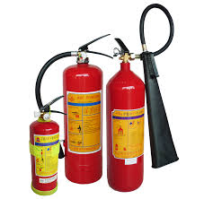

Slide 23

KẾT NỐI

Slide 24
TRÒ CHƠI
AI NHANH-AI ĐÚNG
Đ
1. Khí ôxi duy trì sự cháy.
Đ
2. Khí Nitơ không duy trì sự cháy.
S
3. Để duy trì sự cháy không cần cung cấp không khí.
Đ
4. Càng có nhiều không khí thì càng có nhiều ôxi.
S
5. Khí ôxi không duy trì sự cháy, khí nitơ duy trì sự cháy.

Slide 25
Ghi nhớ:
- Cần liên tục cung cấp không khí có chứa ô-xi để sự cháy được tiếp tục. Càng có nhiều không khí thì càng có nhiều ô-xi và sự cháy sẽ tiếp diễn lâu hơn.
- Nitơ trong không khí không duy trì sự cháy nhưng nó giữ cho sự cháy không diễn ra quá mạnh, quá nhanh.

Slide 26
MỤC TIÊU
+ Biết không khí cần để duy trì sự cháy.
.
+ Nêu được ứng dụng thực tế liên quan đến vai trò của không khí đối với sự cháy: thổi bếp lửa cho lửa cháy to hơn, dập tắt lửa khi có hoả hoạn, ...
+ Làm thí nghiệm để chứng tỏ:
Càng có nhiều không khí thì càng có nhiều ô- xi để duy trì sự cháy được lâu hơn.
Muốn sự cháy diễn ra liên tục thì không khí phải được lưu thông.

Slide 27

NHIỆM VỤ SAU BÀI HỌC:
- Tìm thêm những ứng dụng về không khí cần cho sự cháy
- Chuẩn bị bài sau: “Không khí cần cho sự sống”

Slide 28
Ghi vở
Thứ……..ngày……tháng 1 năm 2022
Khoa học
Không khí cần cho sự cháy
1. KK cần cho sự cháy
+ Ô- xi : Cần cho sự cháy. Nhiều ô xi→ sự cháy diễn ra lâu hơn
+ Ni tơ : Không duy trì sự cháy nhưng giữ cho sự cháy không diễn ra quá nhanh, quá mạnh
2.Ứng dụng
+ Thổi bếp cho lửa cháy to hơn, dập tắt lửa khi có hoả hoạn..

Slide 29


